Slide 2
AutoCad 2012
Hladiny

Slide 3
Hladina
Hladinu si můžeme představit jako průhlednou folii, na které jsou nakreslené některé prvky. Hladiny pak vrstvíme na sebe a tvoříme celý výkres.
Výhodou práce v hladinách je např. to, že některé hladiny nemusí být vždy zobrazené (hladiny, které se například týkají jiného oboru např. topení, když potřebujeme ukázat elektroinstalaci). Hladinu můžeme také uzamknout. Pak se nemusíme bát, že si prvky v uzamčené hladině omylem změníme.
Hladina má také své vlastnosti. My pak nemusíme určovat vlastnosti jednotlivým prvkům, ale prvky si je převezmou z hladiny, do které patří.

Slide 4
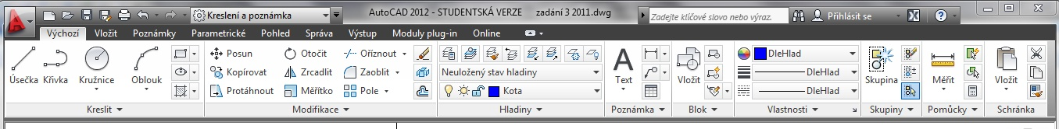
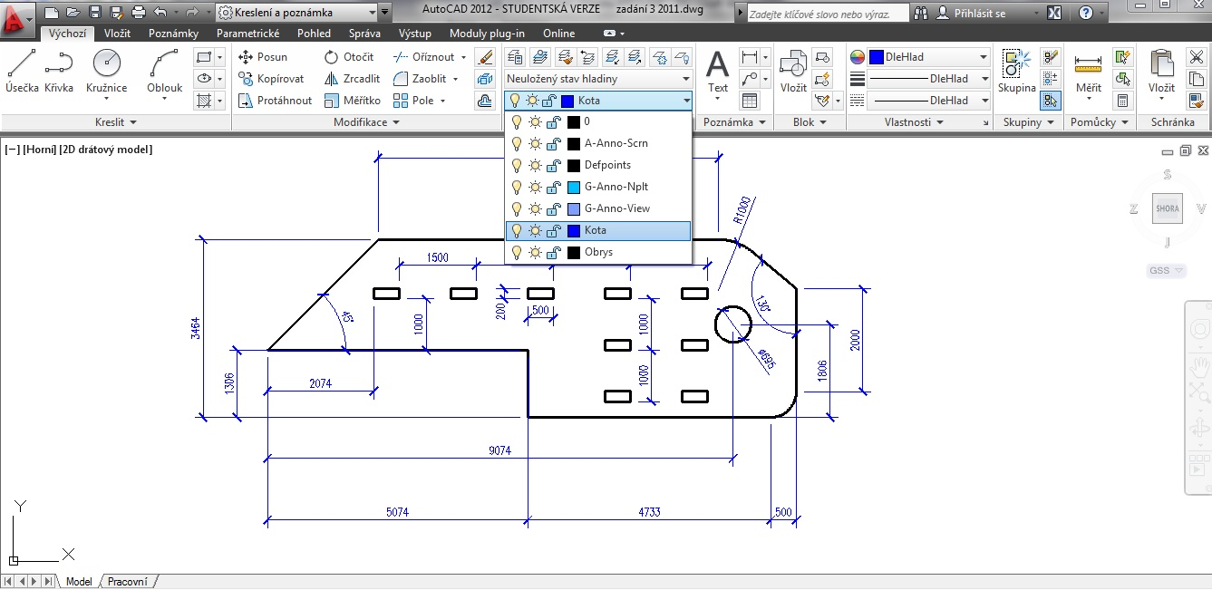
Hladiny nalezneme v ribbonu HLADINY
Na obrázku je okótovaný objekt. Výkres využívá dvě hladiny OBRYS a KÓTY.

Slide 5
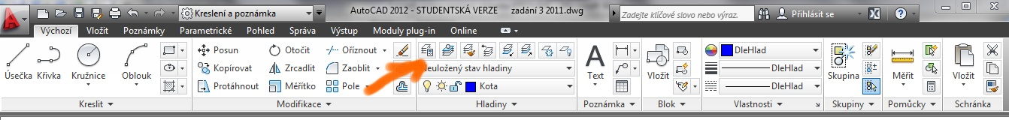
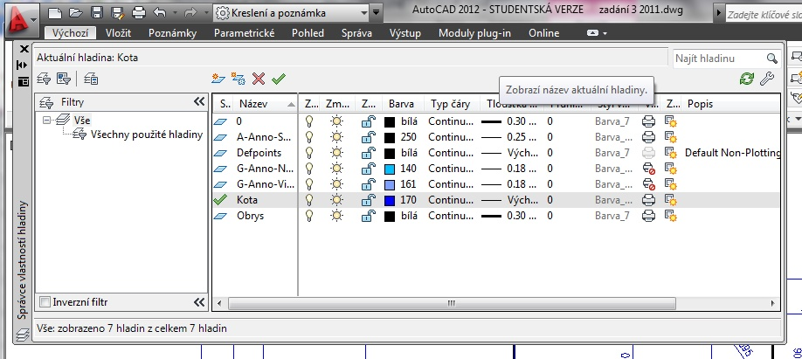
Hladinu vytváříme, mažeme a určujeme její vlastnosti v panelu vlastnosti hladiny.

Slide 6
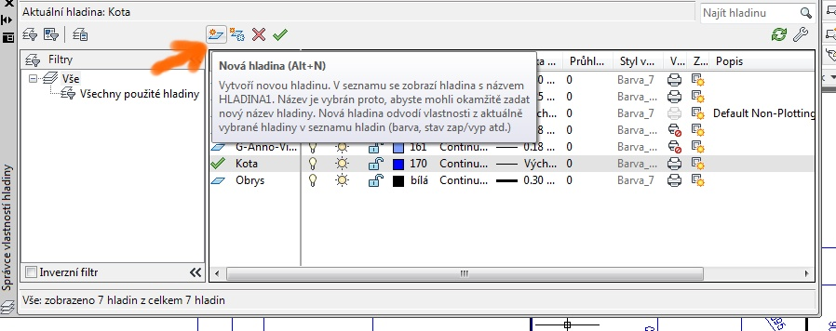
Novou hladinu vytvoříme pomoci tlačítka viz. obr.

Slide 7
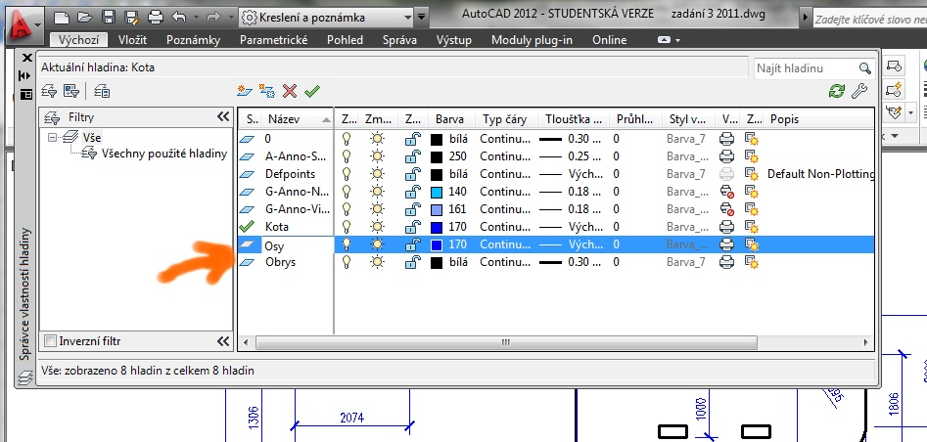
Hladinu pojmenujeme – zde OSY

Slide 8
Vedle názvu vidíme vlastnosti hladiny. Připomínám, že tyto vlastnosti převezmou veškeré prvky, které do hladiny nakreslíme.
zobrazí nebo skryje hladinu (objekty v této hladině nebudou vidět)
zmrazení nebo rozmrazení – chová se v mnoha případech stejně jako předchozí tlačítko. Rozdíl se projeví při použití bloku, který je tvořený dalšími bloky a objekty.
zamkne hladinu pro úpravu (objekty nelze upravovat)
kliknutím na toto tlačítko měníme barvu objektů v příslušné hladině.

Slide 9
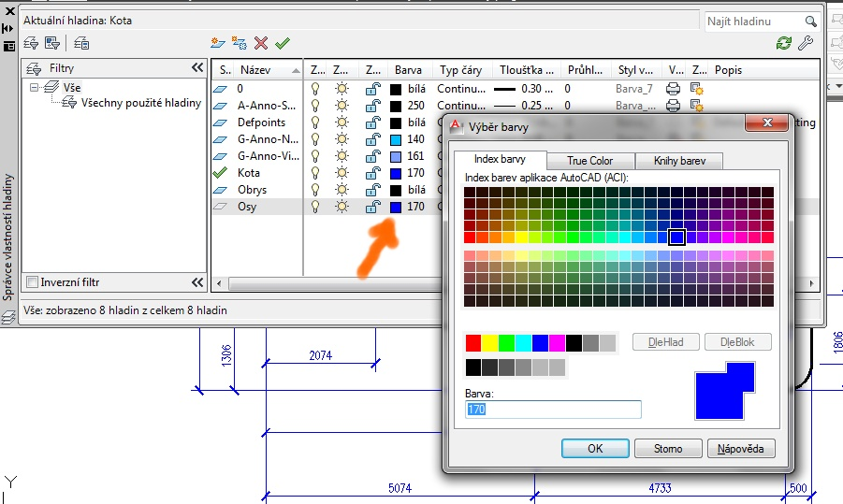
tlačítkem měníme typ čáry. Je třeba typy čar načíst viz. další obr.

Slide 10
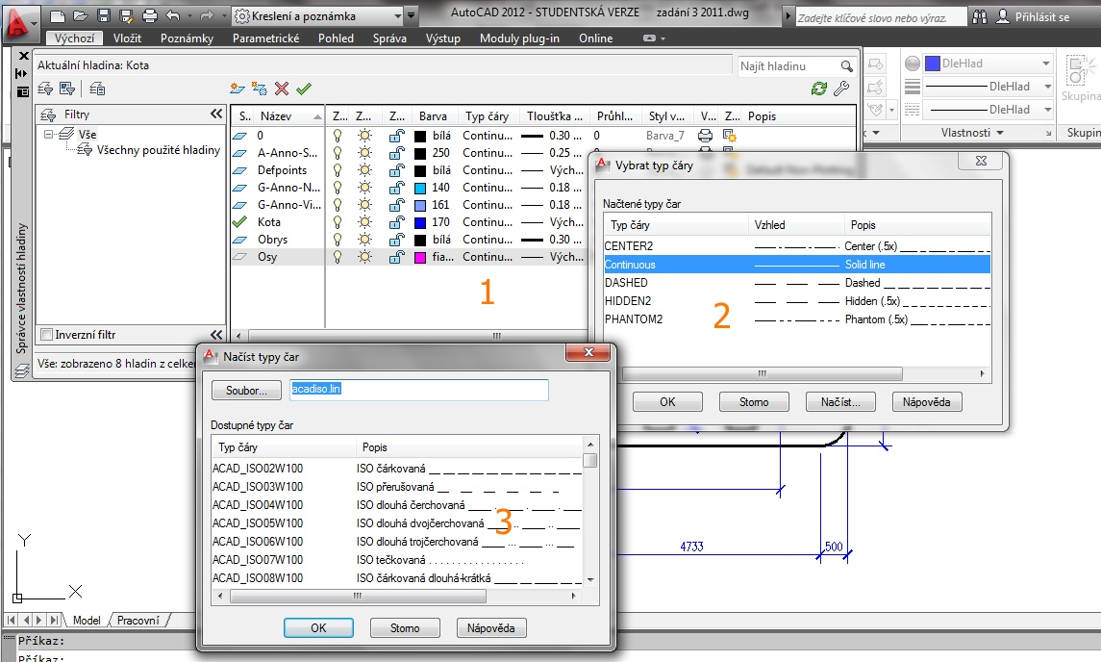

Slide 11

tloušťka čáry. U tloušťky čáry je důležité si uvědomit, že viditelnost je dána aktivací tlačítka TLČ.
nastavení průhlednosti.
Do hladiny OSY nyní nakreslíme osy kruhu na výkrese. Budeme chtít změnit barvu a typ čáry.

Slide 12
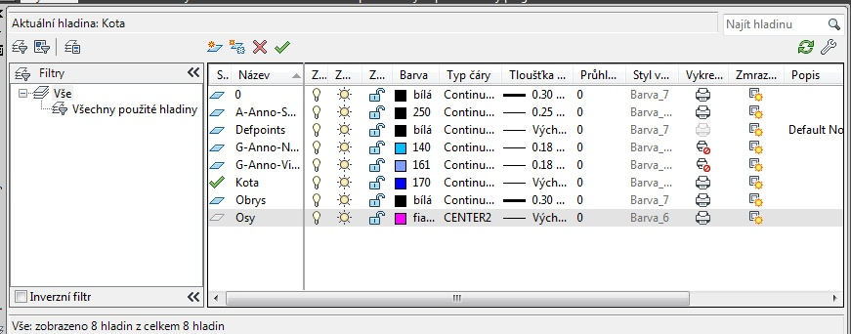
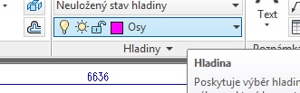
Kreslíme do aktivní hladiny.

Slide 13
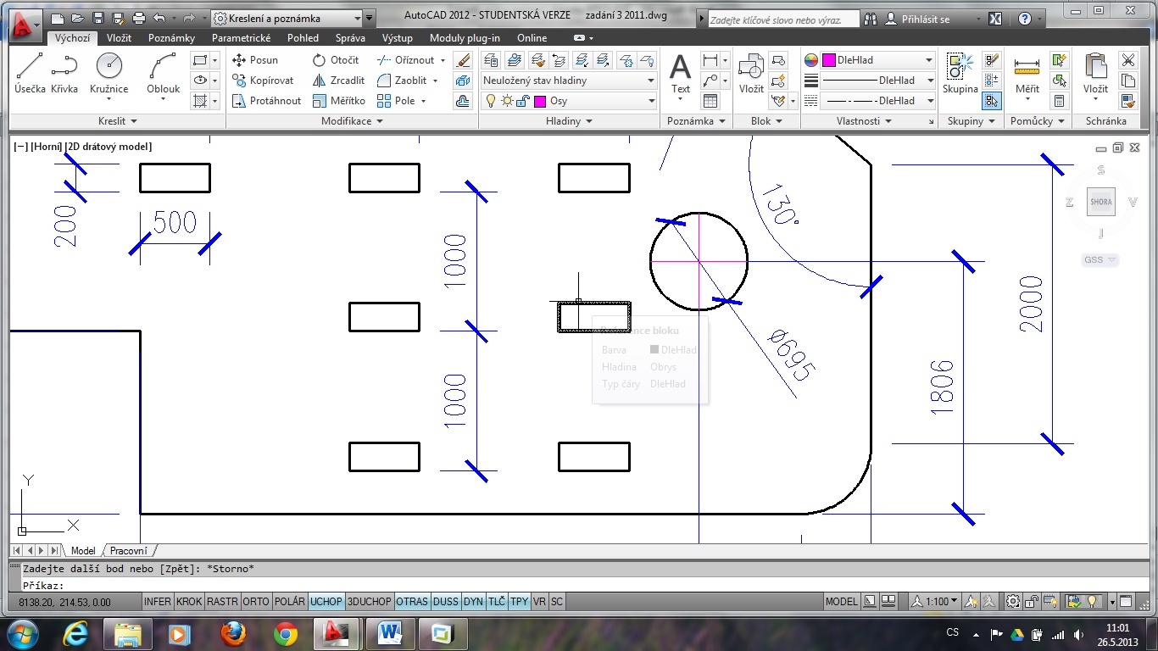

Slide 14
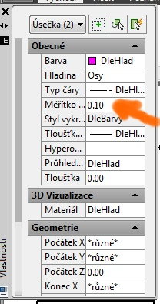
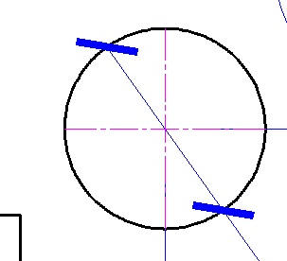
Osy nakreslíme v hladině osy. Proto, abychom viděli, že čára os je opravdu čerchovaná, je zapotřebí změnit měřítko čar. Čáry vybereme, stiskneme CTRL + 1 a změníme měřítko.

Slide 15
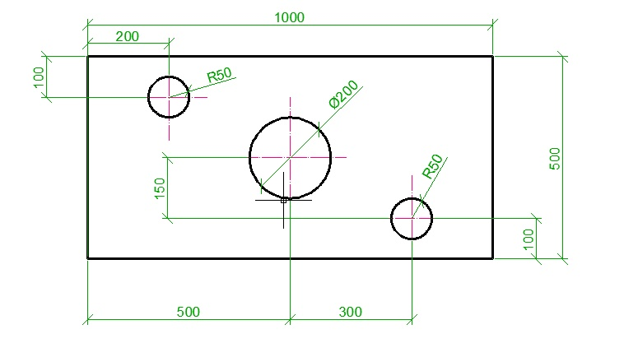
Př. Nakreslete dle předlohy. Na výkrese vytvořte 3 hladiny.
Obrys, kóty a osy.

